Slide 1
АНАЛИЗ РЕЗУЛЬТАТОВ ОГЭ-2026 ПО ЛИТЕРАТУРЕ

Slide 2
Документы, определяющие содержание КИМ ОГЭ
Содержание КИМ ОГЭ определяется на основе федерального государственного образовательного стандарта основного общего образования (далее – ФГОС):
1) федеральный государственный образовательный стандарт основного общего образования (приказ Министерства просвещения Российской Федерации от 31.05.2021 № 287 «Об утверждении федерального государственного образовательного стандарта основного общего образования»)
2) федеральная образовательная программа основного общего образования (приказ Министерства просвещения Российской Федерации от 18.05.2023 № 370 «Об утверждении федеральной образовательной программы основного общего образования» (с изменениями)).
Детализированные требования к результатам освоения основной образовательной программы основного общего образования, проверяемые на основе ФГОС 2021 г., являются преемственными по отношению к требованиям ФГОС 2010 г.

Slide 3
Экзамен по литературе состоит из двух частей
Часть 1 включает в себя два комплекса заданий (1-4). Первый комплекс (1,2) относится к фрагменту эпического, лиро-эпического или драматического произведения. Второй комплекс заданий (3,4) относится к анализу лирического стихотворения, или басни, или баллады. Задания первой части направлены на знание произведения и умение анализировать текст. В каждом случае можно выбрать один вопрос из двух.
Часть 2 включает в себя пять заданий (5.1-5.5), нужно из них выбрать одно и дать на него развёрнутый аргументированный ответ в жанре сочинения на литературную тему объёмом не менее 150 слов.

Slide 4
Изменения в КИМ ОГЭ 2026 года
Изменения структуры и содержания КИМ отсутствуют.
В рамках реализации согласованных подходов к оцениванию развернутых ответов в ГИА по русскому языку и литературе уточнено содержание критериев оценивания развернутых ответов. Изменены максимальные первичные баллы:
− за выполнение заданий 1.1/1.2 и 3.1/3.2 балл повышен с 4 до 5;
− за сочинение (задание 5) балл повышен с 16 до 17 (по критерию К1 балл снижен с 3 до 2; отдельно выведен критерий «Фактологическая точность сочинения»: 2 балла);
− максимальный первичный балл за всю работу повышен на 3 балла (с 37 баллов до 40).
Уточнено содержание критериев оценивания развернутых ответов.
Уточнены инструкции ко всем заданиям: включены пошаговые рекомендации по выполнению заданий, соответствующие критериям оценивания ответов.

Slide 5
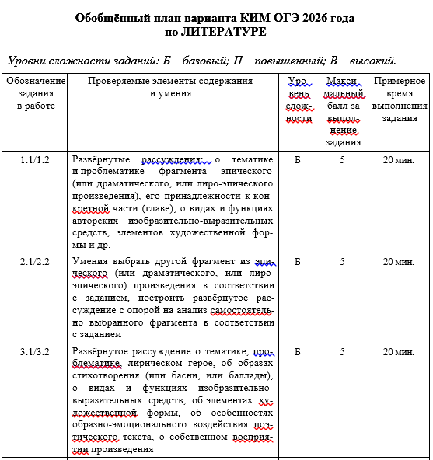

Slide 6
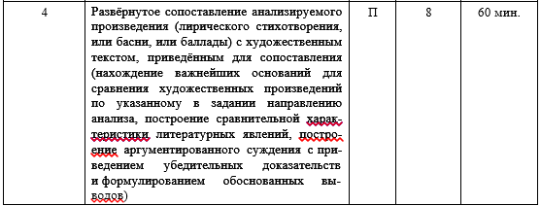
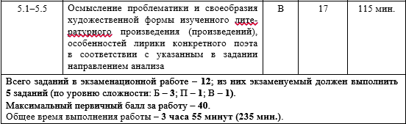

Slide 7
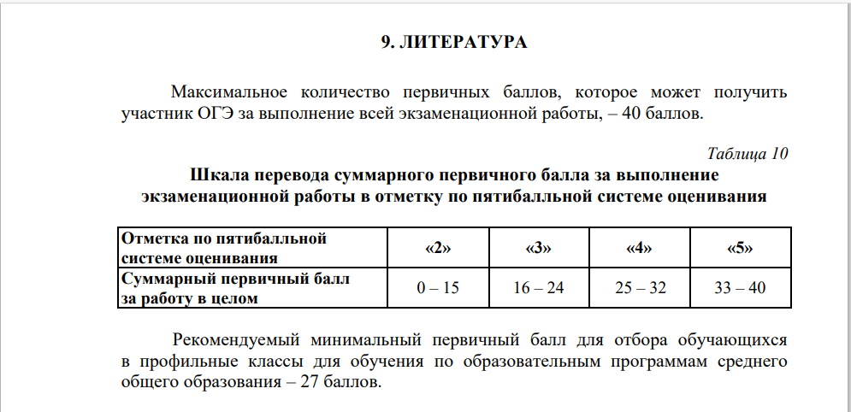

Slide 8
Динамика результатов ОГЭ по предмету
 | 2024г. |  | 2025г. |  | 2026г.
 | чел. | % | чел. | % | чел. | %
Получили «2» | 0 | 0 | 0 | 0 | 0 | 0
Получили «3» | 0 | 0 | 3 | 75 | 0 | 0
Получили «4» | 2 | 50 | 1 | 25 | 1 | 33
Получили «5» | 2 | 50 | 0 | 0 | 2 | 67
Результаты ОГЭ по АТЕ
АТЕ | Всего участников | «2» |  | «3» |  | «4» |  | «5»
 |  | чел. | % | чел. | % | чел. | % | чел. | %
м.р. Алексеевский (ГБОУ СОШ с.Самовольно-Ивановка) | 1 | 0 | 0 | 0 | 0 | 1 | 33,33 | 0 | ---
м.р. Борский (ГБОУ СОШ №2 «ОЦ» с.Борское) | 1 | 0 | 0 | 0 | 0 | 0 | 0 | 1 | 33,3
м.р. Нефтегорский (ГБОУ СОШ№2 г.Нефтегрска) | 1 | 0 | 0 | 0 | 0 | 0 | 0 | 1 | 33,3

Slide 9
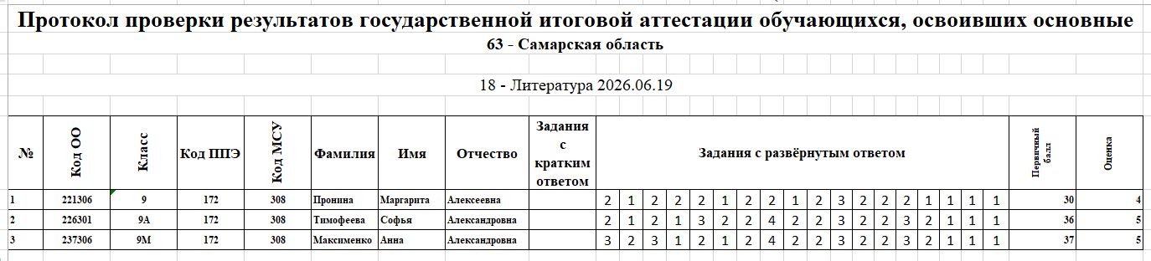

Slide 10
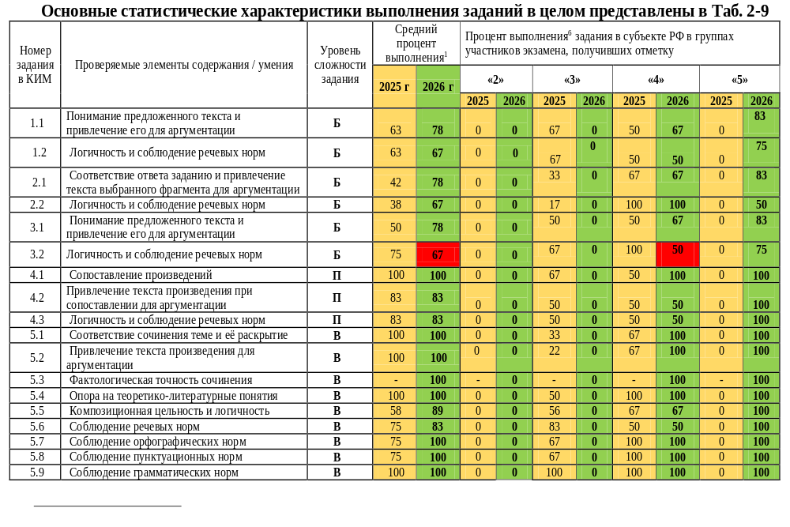

Slide 11
Общая динамика среднего процента выполнения
В 2026 году зафиксирован рост среднего процента выполнения по большинству заданий базового уровня по сравнению с 2025 годом:
задание 1.1 («Понимание текста и аргументация») — с 63 % до 78 %;
задание 2.1 («Соответствие ответа заданию и аргументация») — с 42 % до 78 %;
задание 3.1 («Понимание текста и аргументация») — с 50 % до 78 %.
При этом по отдельным позициям наблюдается снижение: например, задание 3.2 («Логичность и соблюдение речевых норм») — с 75 % до 67 %.
В блоке заданий высокого уровня (5.1–5.9) большинство показателей стабильно высокие (83–100 %), а по ряду позиций зафиксирован рост:
задание 5.5 («Композиционная цельность и логичность») — с 58 % до 89 %;
задание 5.6 («Соблюдение речевых норм») — с 75 % до 83 %;
задания 5.7–5.9 (орфография, пунктуация, грамматика) — достигнут 100 % уровень выполнения.
Это свидетельствует о том, что системная работа по формированию базовых навыков аргументации и соблюдению норм языка дала ощутимый эффект, а наиболее сложные аналитические умения (композиция, логика) стали осваиваться лучше.

Slide 12
Проблемные зоны по отдельным заданиям
Несмотря на общий рост, остаются задания, где уровень выполнения ниже 80 % и есть риски для части учащихся:
задание 3.2 («Логичность и соблюдение речевых норм») — 67 % (снижение по сравнению с 2025 годом). Это может указывать на недостаточную отработку навыков связного изложения в отдельных группах учащихся;
в разрезе групп по отметкам по этому же заданию у учащихся с отметкой «4» процент выполнения снизился с 100 % до 50 % — это тревожный сигнал, требующий отдельного разбора.
Результаты в разрезе групп участников по полученным отметкам
группа «5» демонстрирует практически 100 % выполнение по всем заданиям, включая сложные аналитические и речевые позиции. Это говорит о высоком уровне предметной подготовки сильных учеников;
группа «4» в целом показывает хорошие результаты, но есть низкие показатели: например, по заданию 3.2 процент выполнения у этой группы в 2026 году снизился до 50 % (в 2025 году было 100 %). Это может быть связано с недостаточной проработкой навыков логичного изложения.

Slide 13
Сильные стороны подготовки:
стабильно высокий уровень выполнения заданий на фактологическую точность (5.3 — 100 %) и соблюдение языковых норм (5.7–5.9 — 100 %);
отличные результаты по заданиям на сопоставление произведений и аргументацию у группы «5» (4.1–4.3, 5.1–5.2 — 100 %);
рост показателей по заданиям базового уровня, связанным с пониманием текста и аргументацией (1.1, 2.1, 3.1 — 78 %).
Это свидетельствует о том, что работа с текстом, отработка речевых норм и формирование навыков аргументации у большинства учащихся выстроены системно и эффективно.
Выводы:
в 2026 году наблюдается положительная динамика по большинству заданий, особенно в части базовых навыков работы с текстом и соблюдения языковых норм;
наиболее заметный прогресс — в освоении композиционной логики и связности рассуждения (задание 5.5 — рост с 58 % до 89 %);
сохраняются зоны риска: снижение результатов по отдельным речевым заданиям (3.2) и выраженная дифференциация между группами учащихся, особенно в части навыков логичного изложения.

Slide 14
Ключевые метапредметные акценты ОГЭ-2026 по литературе
Планирование и выбор стратегии
Результаты по заданиям1.1, 3.1,2.1 и 2.2 показывают, что выпускники умеют соотносить свои действия с целью, планировать пути решения и удерживать учебную задачу.
Сравнение и интерпретация
Сопоставление произведений в задании 4 подтвердило сформированность смыслового чтения: участники находят нужную информацию, устанавливают связи между текстами и обосновывают сходство и различие.
Самоконтроль и редактирование
Задание 5 требует не только знания содержания, но и редактирования собственного текста: самопроверки фактов, композиции, орфографии, пунктуации и грамматики до сдачи работы.
Речевая точность и время
Слабее проявляются осознанный выбор речевых средств и устойчивый хронометраж работы, поэтому на уроках важно тренировать темп выполнения и речевую точность в письменных ответах.

Slide 15
Главные итоги и приоритеты подготовки
Подводя итоги, важно подчеркнуть: ОГЭ-2026 по литературе подтвердил высокий уровень предметной подготовки.
Системное чтение и осознанный анализ текста создают фундамент. Тренировка в написании сочинения формирует устойчивые навыки композиции и аргументации.
Самопроверка превращает знание критериев в рабочий инструмент: выпускник заранее видит «слабое место» и исправляет его до сдачи.
Межпредметные связи помогают исправить типичные ошибки: языковые нормы и логика рассуждения не могут быть отдельными задачами — на экзамене они работают вместе. В итоге устойчивость результата становится не случайной, а управляемой.

Slide 16
Рекомендации:
усилить работу над логикой и связностью рассуждения: использовать алгоритмы построения ответа, шаблоны, чек‑листы, взаимное рецензирование;
организовать адресную поддержку учащихся из групп «4» и«3»: индивидуальные маршруты, дополнительные консультации, разбор типичных ошибок и критериев оценивания;
продолжить системную работу с текстом, делая акцент на глубокий анализ, а не на пересказ, и регулярно проводить тренировочные работы с последующим разбором;
уделить особое внимание заданиям, где зафиксирован спад (з-е 3.2), и выявить причины снижения результатов (изменение формулировок заданий, недостаточная отработка навыков, пробелы в методике).

Slide 17
СПАСИБО ЗА ВНИМАНИЕ!

